Slide 1
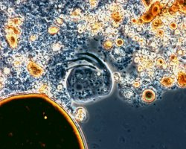
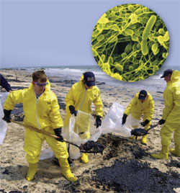
ГРУППА КОМПАНИЙ «ПРИОРИТЕТ»
БАКТЕРИАЛЬНЫЙ ПРЕПАРАТ
БАК-ВЕРАД®

Slide 2
Принцип действия.
Экологическое действие бактерий БАК- Верад® на загрязненный нефтепродуктами грунт заключается в непрерывном биологическом разрушении нефтяных углеводородов живыми (углеводородокисляющими) микроорганизмами, имеющими в природе наилучшую способность к метаболизации нефтяных угледоводородов и продуктов их разложения с образованием воды и углекислого газа. Этим обеспечивается очистка почвы, грунта и воды от загрязнения углеводородами. В течении короткого промежутка времени, в благоприятных условиях, углеводородокисляющие микроорганизмы начинают активно размножаться, используя для своего питания нефтепродукты (нефть, мазут, дизельное топливо, масло и пр.), нитрат- фосфаты, кислород воздуха и воду. Завершается процесс метаболизацией до 90%-95% нефтепродуктов от исходного загрязнения. В остатке могут остаться тяжело поддающееся окислению тяжелые фракции углеводородов- битум, асфальтены, лаки, олифы. После завершения работ не обеспеченная питанием масса углеводородокисляющих микроорганизмов отмирает.

Slide 3
Эффективность биодеструкции нефтяного загрязнения .
Cтепень загрязнения грунта нефтепродуктами выражается в миллиграммах нефтепродукта на килограмм почвы (мг/кг.) или в процентном соотношении - нефтяное загрязнение грунта в 10 000 мг/кг соответствует 1% нефтяного загрязнения. Эффективность очистки грунта определяется как снижение массовой доли нефтепродукта в грунте после завершения очистки по отношению к исходной степени загрязнения и выражается в %. При бездефицитном питании бактерий эффективность очистки составляет >90%. Скорость очистки зависит от начального уровня загрязненности грунта углеводородами нефти, температуры окружающего воздуха, дополнительного питания, влажности почвы. При соответствии условий очистки настоящей инструкции, эффективность и скорость очистки соответствует Таблице №1.
Таблица №1.
 | Степень загрязненности почвы нефтепродуктами
Снижение нефтяного загрязнения в % | 1-5% | 5-10% | 30-100%
30% | До 7 * суток | До 15* суток | До 30 *суток
40% | До 12* суток | До 25* суток | До 50* суток
50% | До 25* суток | До 50 * суток | До 84* суток
60% | До 40* суток | До 60** суток | До 112 **суток
80% | До 68 * суток | До 90 ** суток | До 140 **суток
До 98% | До 100 * суток | До 130 ** суток | До 200 ***суток
* Однократная обработка препаратом без дополнительной подкормки ** Двукратная обработка препаратом с дополнительной подкормкой *** Троекратная обработка с дополнительной подкормкой

Slide 4
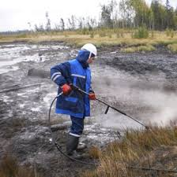
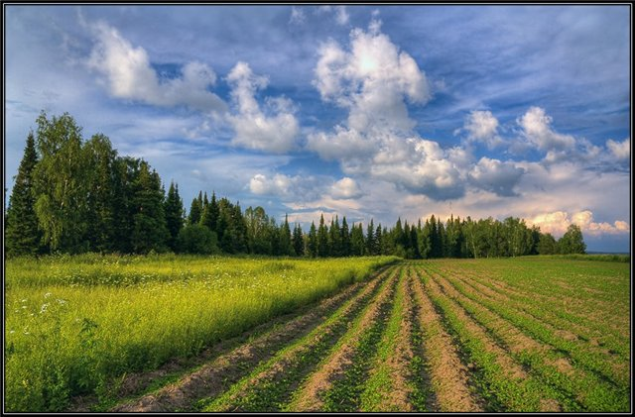
Преимущества
Препарат эффективен при использовании в работах по рекультивации земель и переработке нефтешламов при высоких и низких степенях загрязнения (от 1% до 80%). Эффективность использования препарата в конкретных условиях зависит от типа почвы, возраста загрязнения, типа нефтепродукта, концетрации нефтяного загрязнения. Среднестатическая эффективность рекультивации почвы с применением БАК- Верад® колеблется от 40 до 95% за один теплый сезон. Препарат эффективен в диапазоне значений pH cреды от 5 до 9, в диапазоне температур окружающего воздуха +10/+40 градусов Цельсия.

Slide 5
Свойства
Срок годности препарата 12 мес. с момента производства при температуре от +10 С до +25 С. Упакован в герметичные бочки (пластиковые ведра, канистры, бутыли). Титр препарата на момент производства составляет от 1 x 10 в 10-11 КОЕ/мл препарата, на конец срока годности до 1 x 10 в 9 КОЕ/ мл препарата.
Условия применения. В работах по рекультивации земель биопрепарат БАК- Верад® должен применяться для биологической очистки почвы от нефтяного загрязнения на месте загрязнения или для рекультивации нефтешламов на специально оборудованных площадках. Допустимый pH среды в пределах 4 до 9 (оптимально нейтральный). Температура окружающего воздуха +5°C до + 50° градусов Цельсия, оптимальная +10 до + 40 градусов Цельсия. Если температура окружающего воздуха опускается ниже +5С, рост бактерий замедляется вплоть до полной остановки биологической активности, формирования спор и перехода в спящее состояние. Влажность очищаемой почвы, нефтешламов должна быть не менее 30%, оптимально 50%-70%. Оптимальное для бездефицитного питания клеток препарата соотношение углерода : азота : фосфора (С:N:P) в пределах = 100:20:5 до 100:5:1. Внесение дополнительной подкормки может потребоваться при рекультивации высококонцентрированных нефтяных загрязнений и переработки нефтешламов с концентрацией нефтепродуктов более 40%. Рекомендуется использовать доступные минеральные подкормки: Мочевина+суперфосфат в соотношении N/P 20/5-5/1 : 150кг.+ 30 кг./1 га. почвы, 30 + 6 кг./1м3 почвы или Азотно-фосфорное удобрение NP (N/P 33/5) (ТУ 2186-002-0009438-00) : 90-150 кг. /1 га. почвы, 20-30 кг./м3. почвы. Кислотность почвы также играет важную роль. Значения рН, близкие к нейтральным, являются оптимальными для роста на углеводородах большинства микроорганизмов. Для раскисления почвы дополнительно можно вносить известь или доломитовую муку в количестве 2000 кг на 1 га. Известь снижает подвижность токсичных веществ, содержащихся в нефти. Для активного восстановления дерново-подзолистых почв, превратившихся в результате нефтяного загрязнения в техногенные солончаки и солонцовые почвы, рекомендуется химическая мелиорация, в частности гипсование. В этом случае при достаточном количестве влаги в присутствии гипса поглощенный натрий вытесняется кальцием, а образующийся сульфат натрия вымывается, техногенно- обусловленная щелочность почвы снижается. Посев в загрязненную нефтью почву трав с разветвленной корневой системой способствует ускорению разложения углеводородов. Положительное воздействие сельскохозяйственных растений, в частности многолетних трав, объясняется тем, что их развитая корневая система способствует улучшению газовоздушного режима загрязненной почвы, обогащает почву азотом и биологически активными соединениями. Все это стимулирует рост микроорганизмов и ускоряет разложение нефти и нефтепродуктов. Также следует учитывать способность самих растений разлагать различные нефтяные углеводороды.

Slide 6
Нормы расхода препарата.
Таблица №2
Концентрация нефтяного загрязнения |  |  | Расход препарата ( 1 кг = 1 литр препарата концентрата)
% | Мг/ кг почвы | Кг/1 м3 почвы | Кг/1 м3 почвы
1-5 | До 50000 | 10-50 кг | 0,15 кг
5-10 | До 100000 | 50-100 кг | 0,15-0,4 кг
10-30 | До 300000 | 100-300 кг | 0,4-1,5 кг
30-100 | ≥ 300000 | ≥ 300 кг | 1,5-2 кг
Препарат согласно таблице берется в кг (1 кг=1 литр), разбавляется водой из природного источника таким образом и в таком соотношении, что бы сделанным раствором равномерно оросить весь запланированный объем.
2) Для очистки сточных вод в сооружениях биологической очистки: 100-600 граммов биопрепарата в месяц из расчета на 1 м3 суточного расхода стоков.
ПРИМЕР 1: На территории площадью 1 гектар (10 000 м2) произошел разлив нефтепродукта в количестве 10 тонн (10 000 кг.) мазута с проникновением вглубь почвы в среднем на 20 см (0,2 метра). Таким образом концентрация нефтяного загрязнения на данном участке составила: 10 тонн мазута / (10 000 м2 x 0,2 метра ) = 10 килограммов мазута в1 тонне загрязненной почвы или 1% или 10 000 мг./кг. Соответственно (см. Таблицу № 2) расход препарата на очистку данного участка рассчитывается как: 10 тонн мазута x 3 кг. препарата = 30 килограммов концентрата препарата. Средний расход концентрата препарата на 1 м3 почвы составит 15 граммов.
ПРИМЕР 2: На территории площадью в 1 гектар разлилось 400 тонн дизтоплива с проникновением в почву на глубину 40 см., при этом концентрация загрязнения в почве составила 10%, 100 кг. нефтепродукта в каждой тонне почвы, 100 000 мг./кг. Соответственно (cм. Таблицу 2) расход препарата- биодеструктора БАК- Верад® на очистку данного участка составил: 400 тонн дизельного топлива x 4 кг. препарата = 1600 килограммов концентрата препарата. Средний расход концентрата препарата на 1м2 почвы составит 400 граммов.

Slide 7
ПРИОРИТЕТ(ООО) – является единственным производителем продукции торговой марки БАК-ВЕРАД ® на территории РФ и стран ближнего зарубежья. Все патентные права принадлежат производителю и разработчикам. Тел.: (495) 744-64-73 (4872) 25-15-10 e-mail: sale@sverad.ru сайт: http://www.sverad.ru

